Slide 1
竹陞科技 6739
產品、供應鏈與工程競爭分析｜半導體 AI 智慧製造
資料截止 2026-10-02｜股價基準 2026/09/30 收盤 NT$1,135｜比照《健策3653研究》架構
Notes:
封面。資料來源：2025 年報、2025 年度合併財報、2026Q2 季報、2026-09-09 法說整理。

Slide 2
一頁結論：好公司、絕對估值偏滿、相對同業不貴
+97%
58%
983
1.08x
2026 年 1–8 月營收 YoY（9.30 億元）
2026Q2 營益率；毛利率 66.8%
Kevin 情境 A 目標價（−13.4%）
PE 相對同業中位數（毛利率 +36pp）
多方
跨 82 品牌、512 機型整合，客戶標配、轉換成本高
先進封裝 48%、記憶體 27%、晶圓代工 23%，三條擴產線同時受惠
在手訂單能見度至 2027Q2；全年指引 15.3–16.1 億
GoVision 2025 年營收 +353%，第二成長曲線成形
空方與判讀
前三大客戶占 96%，H 客戶 67%
設備原廠與晶圓廠自研是長期替代風險
情境 B 1,128（−0.6%）：現價已反映近月動能
判讀：中性偏多，回檔至 980–1,020 元風險報酬較佳
Notes:
Kevin 模型潛力股錨定 base 23.8425/17.391；情境 A 1–8 月年化 N=28.76，情境 B 近月動能 N=31.43。

Slide 3
公司與產品
三條產品線、一個邊緣運算平台、跨品牌機台整合

Slide 4
公司快照
基本資料
2017 成立；2024/09/02 上櫃
董事長兼總經理 方泰又（前聯電黃光技術委員會召集人）
股本與市值
實收股本 2.339 億元（23.39 百萬股）
市值約 265 億元（1,135 元）
獲利（2025）
營收 8.06 億（+96.7%）
EPS 16.13 元；現金股利 13 元
客戶結構（2025）
H 客戶 67%、G 18%、I 11%
前三大合計 96%
地區（2025）
台灣 86%、新加坡 11%
中國 1%、其他 3%
資產負債（2026/6/30）
總資產 16.8 億、負債 6.5 億
無銀行借款；淨現金
轉投資與治理
竹阩智能數據（合肥）2025/12 清算；美國 G2 持股 50%（權益法，經營權由合資方指派）
2025 年向關係人竹駿科技購廠 3.40 億元（董事長任竹駿董事長），需追蹤用途
Notes:
來源：2025 年度合併財報附註一、六(十三)、六(十七)、七、十四(七)；2026Q2 季報。

Slide 5
產品線營收：GoVision 一年從 14% 跳到 32%
解讀
GoVision +353%：AI 視覺／聽覺／嗅覺由光阻塗佈擴展到更多站點
AI 操作 +52%、IoT +60%：既有產品隨擴產同步成長
2026 年 1–8 月口徑：GoVision 36%、GoBot＋iRPA 34%、AIoT 30%
Agentic AI 53%／Physical AI 47%
Notes:
2025 年報 p.71 營業比重；2026 年口徑來自 2026-09-09 法說。

Slide 6
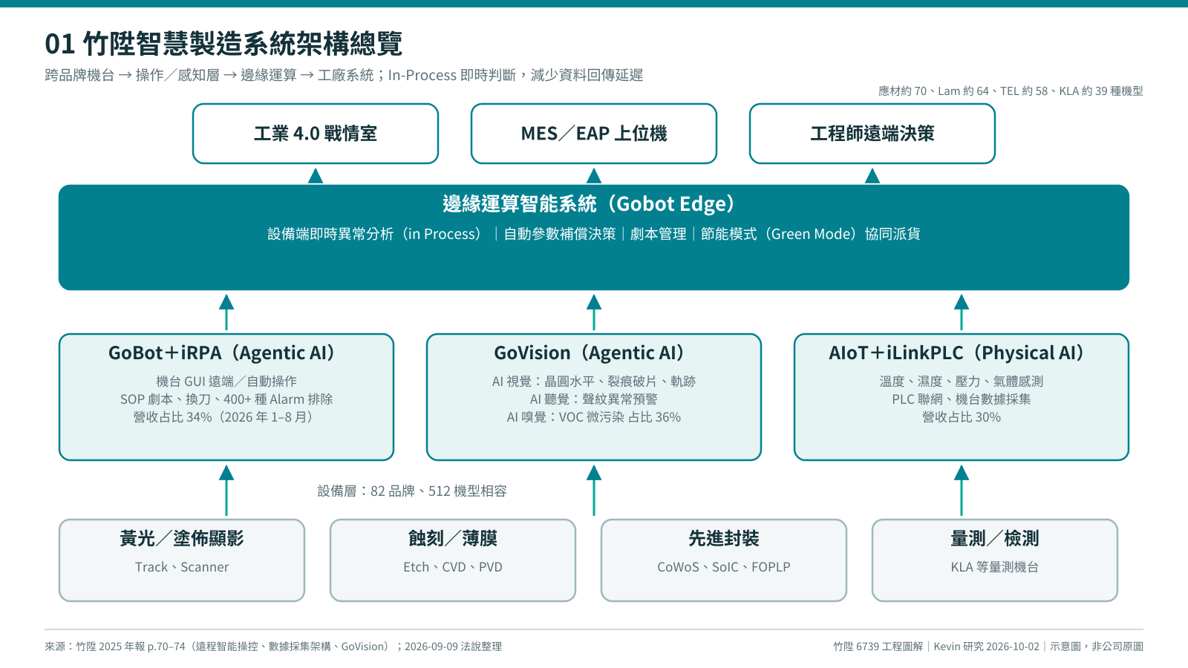
系統架構：三條產品線共用邊緣運算平台
重點
機台端即時判斷（In-Process），減少回傳延遲
82 品牌、512 機型相容
上接 MES／EAP 與戰情室
Notes:
年報 p.70–74。

Slide 7
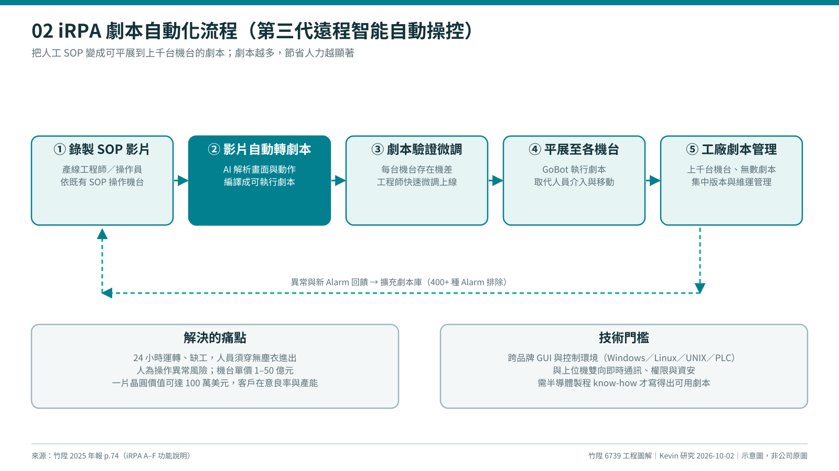
GoBot＋iRPA：把 SOP 變成可複製的劇本
重點
影片自動轉劇本
機差微調後平展上千台
劇本越多、規模效益越大
400+ 種 Alarm 自動排除
Notes:
年報 p.74 iRPA A–F。

Slide 8
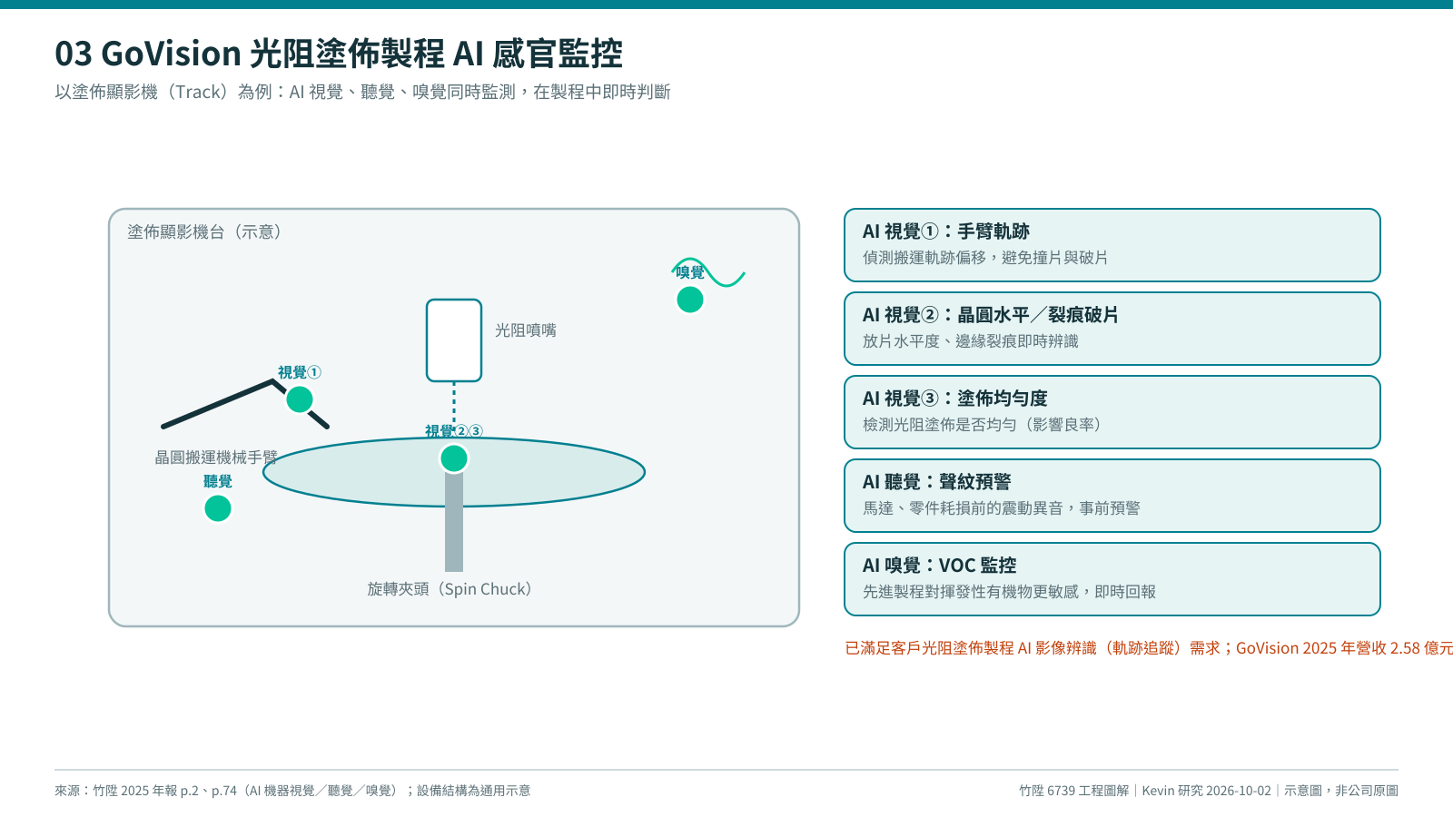
GoVision：製程中 AI 感官監控
重點
已驗證：光阻塗佈軌跡追蹤
視覺偵測水平、裂痕破片、塗佈均勻
聽覺預警、嗅覺監控 VOC
2025 營收 2.58 億（+353%）
Notes:
年報 p.2、p.74。設備為通用示意。

Slide 9
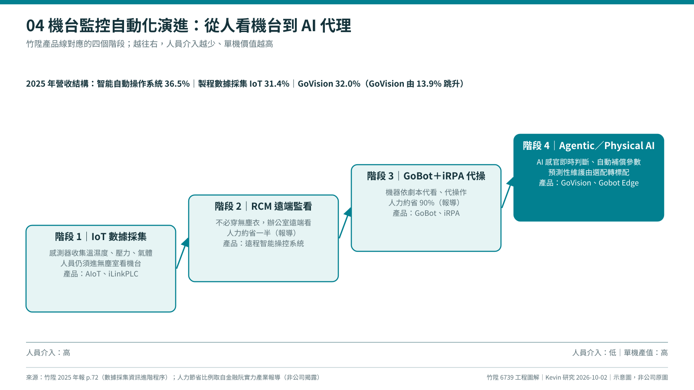
自動化演進：從人看機台到 AI 代理
重點
越往右人員介入越少
預測性維護由選配轉標配
人力節省比例為報導數字，非公司揭露
Notes:
年報 p.72；金融阮實力報導。

Slide 10
供應鏈與競爭
設備原廠與晶圓廠之間的後裝智慧化層

Slide 11
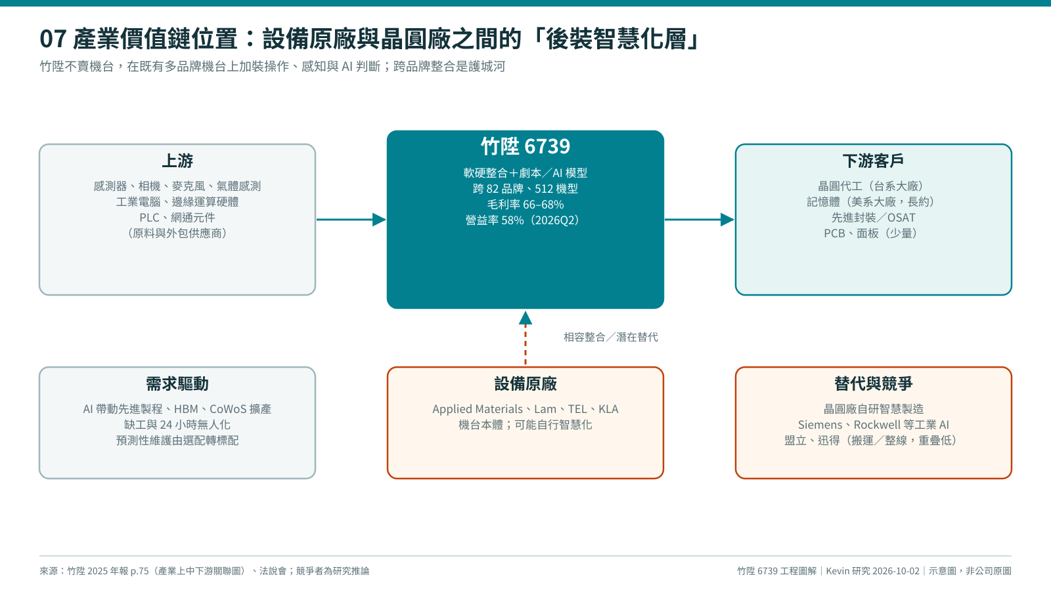
價值鏈位置：不賣機台，賣跨品牌整合
判讀
上游為通用感測與工控元件，議價壓力低
下游集中在晶圓代工、記憶體、先進封裝大廠
最大威脅來自設備原廠自行智慧化

Slide 12
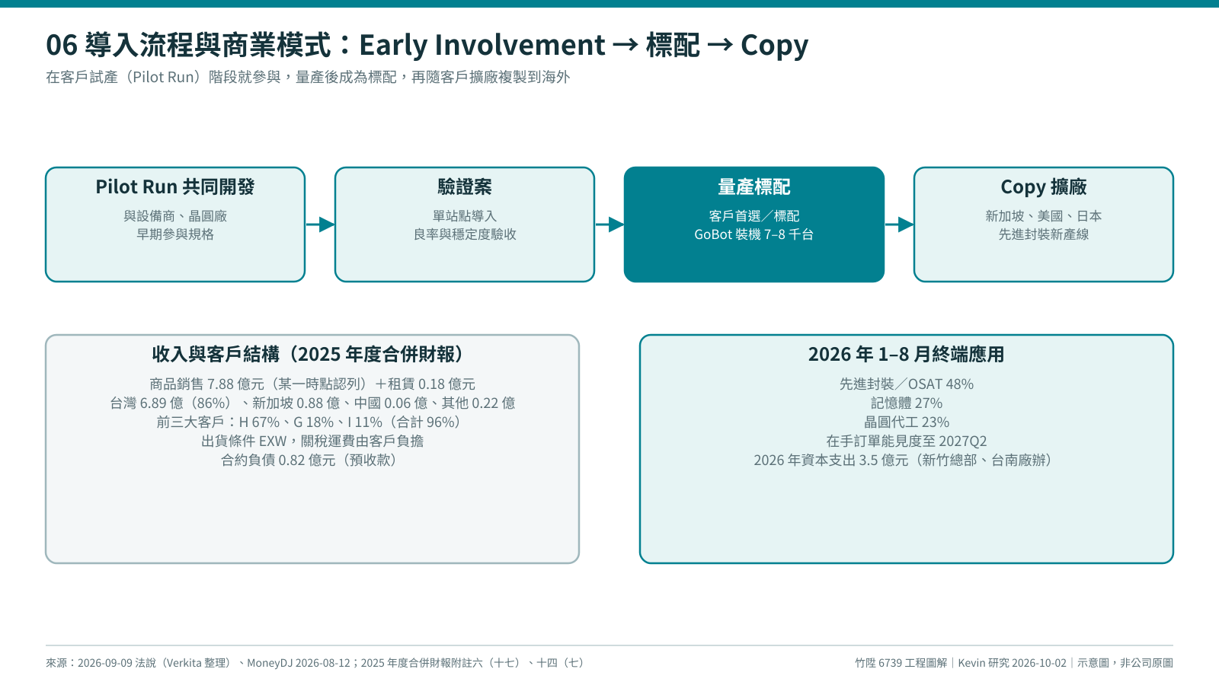
導入流程：Early Involvement → 標配 → Copy
商業模式
Pilot Run 即參與，量產後成標配
隨客戶擴廠複製到新加坡、美國、日本
收入於驗收時點認列；合約負債 0.82 億

Slide 13
客戶與地區：集中度是最大風險
Notes:
2025 年度合併財報附註十四(七)、六(十七)。H 客戶占比由 50%（2024）升至 67%（2025）；I 客戶金額等於新加坡營收 87,697 千元。

Slide 14
競爭格局：威脅來自原廠與客戶自建
競爭／替代來源 | 代表者 | 威脅 | 竹陞的差異化
設備原廠智慧化 | Applied Materials、Lam、TEL、KLA | 高 | 跨品牌、跨世代整合；舊機台改造
晶圓廠自研 | 台積電、美光內部團隊 | 中 | 已是標配、裝機基礎 7–8 千台
國際工業自動化 | Siemens、Rockwell、Schneider | 低到中 | 半導體製程 know-how 深
台灣整合商 | 盟立 2464、迅得 6438、帆宣 6196 | 低 | 機台端操作與監測，毛利率 65%+
觀察指標
新產線標配率與相容機型數是否持續增加；設備原廠是否在新機台內建同等功能；H 客戶占比是否下降（客戶分散）

Slide 15
財務與估值
營業槓桿、Kevin 雙層錨定模型、同業相對估值

Slide 16
月營收：連 15 個月創新高，YoY 維持近倍增
指引與驗證
Q3 營收 QoQ +21～24%
→ 9 月需 1.49–1.60 億
全年 15.3–16.1 億
→ 9–12 月月均 1.50–1.70 億
10/10 前公布 9 月營收

Slide 17
三率：營業槓桿推升營益率到 58%
2026H1 盈餘品質
營收 6.44 億、淨利 3.11 億
業外占稅前 2.2%（利息收入）
無少數股權，W＝1
費用率 14.1% → 8.9%
有效稅率 19.5%
Notes:
24Q3–25Q4 淨利率由四捨五入公開數字推算，僅供趨勢參考。

Slide 18
Kevin 雙層錨定模型（潛力股，00935）
983
1,128
1,160–1,254
情境 A 目標價（1–8 月年化）
情境 B 目標價（近月動能）
參考：代入公司全年指引
項目 | 情境 A | 情境 B
年化營收（千元） | 1,395,321 | 1,502,676
淨利率 H | 48.22%（H1） | 48.93%（Q2）
預期 EPS N | 28.76 | 31.43
成長率 O | +78.3% | +94.9%
P／Q | 32.69／35.69 | 33.58／38.19
目標價 T | 983 | 1,128
空間 V（對 1,135） | −13.4% | −0.6%
輸入與口徑
E＝930,214 千元（1–8 月）、n＝8
H＝合併淨利率；W＝1
I＝2.33925 億；J＝2025 EPS 16.13
base_P／Q＝23.8425／17.391（2026-09-11 錨定）
業外 2.2% < 5%，採帳面 H

Slide 19
同業相對估值：品質第一，估值只略高於中位數
公司 | 收盤 | PE（TTM） | PB | 毛利率 | 淨利率 | 1–8 月 YoY
竹陞 6739 | 1,135 | 47.8 | 25.7 | 67.5% | 48.2% | +97.1%
萬潤 6187 | 1,280 | 65.3 | 14.8 | 53.7% | 30.2% | +51.1%
弘塑 3131 | 2,525 | 44.3 | 23.4 | 36.4% | 23.6% | +22.9%
盟立 2464 | 196 | 478（離群值） | 7.1 | 20.6% | 3.4% | +31.4%
迅得 6438 | 164 | 28.5 | 2.1 | 26.1% | 8.5% | +11.5%
同業中位數 | — | 44.3 | 10.9 | 31.3% | 16.1% | +27.2%
相對指標
RelPE 1.08（合理）；前瞻 0.89／0.81
毛利率 +36.2pp；營收成長 +69.9pp
盈餘品質修正
萬潤業外占稅前 17.3%、弘塑 41.7%（一次性）
同業本業 PE 更高，竹陞相對更便宜
Notes:
收盤價 2026/09/30；盟立 TTM EPS 0.41 元，PE 不列入統計。

Slide 20
風險與追蹤
客戶集中、替代風險、估值波動

Slide 21
風險矩陣
風險 | 說明 | 嚴重度 | 追蹤指標
客戶集中 | H 客戶 67%、前三大 96% | 高 | 年報主要客戶、海外廠導入
估值與流動性 | 股本 2.34 億；4 月 1,760 → 7 月 764（−56.6%） | 高 | 融資使用率、法人買賣超
原廠／客戶替代 | 設備商內建、晶圓廠自研 | 中 | 新產線標配率、相容機型數
資本支出循環 | 記憶體、先進封裝擴產放緩 | 中 | 客戶 capex、在手訂單
毛利率與費用 | 新總部折舊、擴編研發 | 中 | Q3 毛利率是否 67–69%
關係人交易 | 向竹駿購廠 3.40 億 | 低 | 廠房用途與後續交易

Slide 22
催化劑時間軸
10/10 前
9 月營收
≥ 1.49 億達指引
11 月中
Q3 財報
營益率 58–60%
2026Q4
新竹總部、法說
2027 成長指引
2027
海外廠導入
非台灣營收占比
資料缺口（待本機 plugin 補齊）
法說會簡報原件、2026Q1／2025Q1 季報、2024 年報、股東會議事手冊；年報 p.77–101 產銷與原料章節

Slide 23
結論
竹陞是半導體擴產的「後裝智慧化」標配廠，2026 年成長已被定價；下一步看 2027 年成長能否維持 30% 以上與客戶分散。本簡報為 Kevin 個人模型試算與研究整理，非投資建議。

